Slide 1
Project1简要报告
汇报人: 方磊

Slide 2
Q1:Security Data Analysis

Slide 3


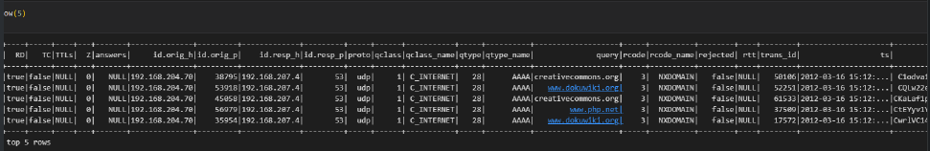
Security Data
经过检查，这里的数据是json格式，故采用json的写入方法。使用spark的to_timestamp方法修改数据类型。
创建tempView后结果如下。

Slide 4
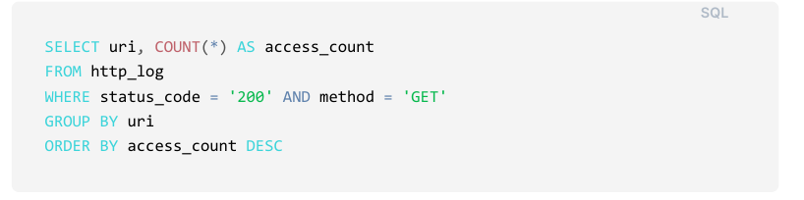
Security Data
根据要求完成了相应的sql语句。

Slide 5
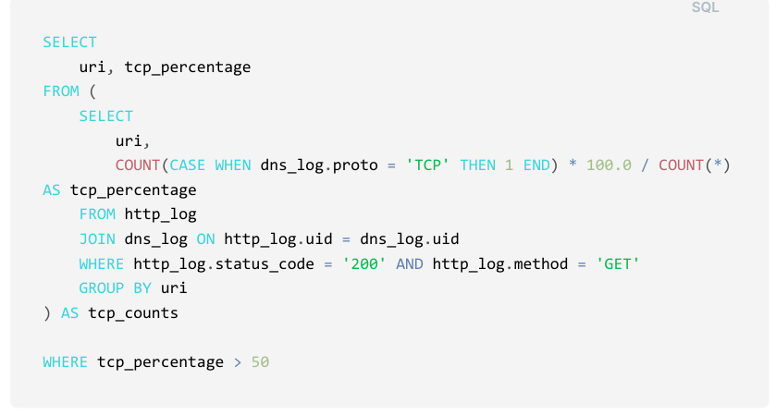
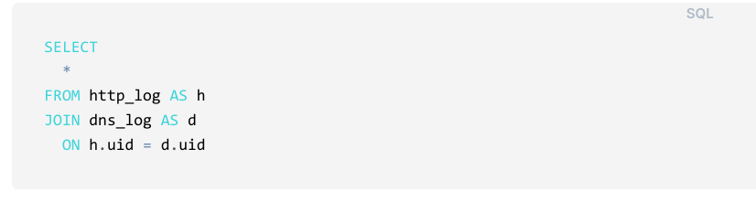
Security Data
根据要求，先完成了join的sql语句，发现找不到uid相同的匹配结果，出现的两行uid是空行。但sql语句是没问题的。检查后，确认确实是没有相同的uid。

Slide 6
Security Data
根据要求，先完成了join的sql语句，发现找不到uid相同的匹配结果，出现的两行uid是空行。但sql语句是没问题的。检查后，确认确实是没有相同的uid。

Slide 8
Q2:Survival Analysis

Slide 9
Survival Analysis
这里主要讲解和原教程的不同之处。
首先是在加载数据的01部分，经检查，server中的spark似乎没有deltalake的jar包，查询后确认标准的发行版是不带有这个依赖的。故舍去相关format部分的代码并修改为能运行的版本。
此外，原文件是基于databricks的notebook完成的，许多依赖和库的使用和server中普通notebook的代码出现了冲突，故重写了例如dbutil，widget的相关内容。dashboard的代码也需要另外在notebook中添加依赖。

Slide 10
Survival Analysis
Kaplan-Meier & the Log-Rank Test
Cox Proportional Hazards
Cox Proportional Hazards
Customer Lifetime Value dashboard

Slide 11
Tutorial中应用模型的通用过程
环境配置与数据加载
模型原理
拟合模型
评估曲线
验证假设

Slide 12
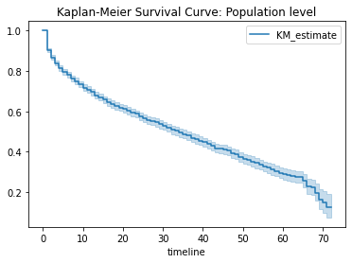
Kaplan-Meier & the Log-Rank Test
Kaplan-Meier 是一种用于构建生存概率曲线的统计方法。此方法考虑了删失，因此克服了使用平均值或中位数时出现的低估生存概率的问题。
log-rank test 是一种卡方检验，用于检验两个或多个生存曲线在统计上等效的原假设。

Slide 13
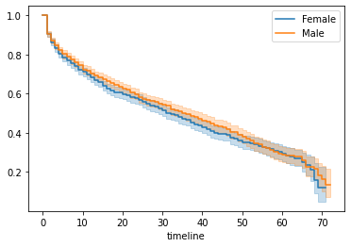
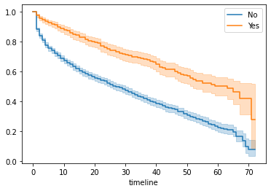
Kaplan-Meier & the Log-Rank Test
在协变量级别查看 Kaplan-Meier 曲线时，最好看到各组之间存在一定程度的差异，因为这表明可用于预测的差异。
gender
onlineSecurity

Slide 14
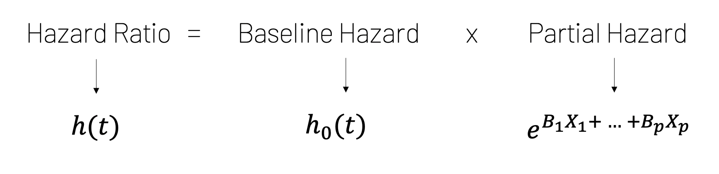
Cox Proportional Hazards
Cox Proportional Hazards 模型将总风险分为基线风险和部分风险，其中基线风险仅依赖于时间 t，而部分风险仅依赖于参数。这种分离确保了风险比在不同组之间随时间保持成比例，即风险比的改变完全由参数决定，而与时间无关，从而实现比例风险假设。

Slide 15
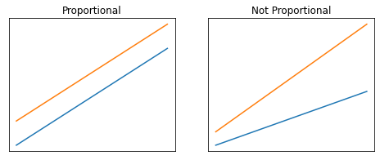
比例风险假设
比例风险假设认为，在Cox Proportional Hazards模型中，不同组之间的风险比是恒定的，也就是说，影响风险的因素对各组的影响相对固定，不会随时间发生变化

Slide 16
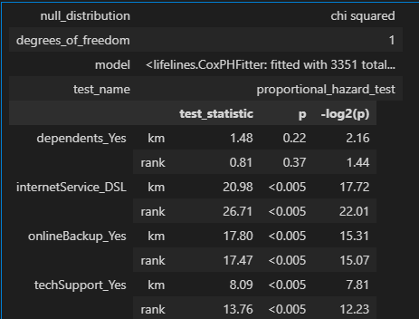
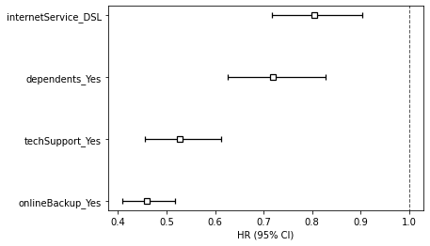
Tutorial中评估拟合模型的通用过程
每个协变量是否具有统计显著性？
我们对系数估计的置信度如何？
每个协变量对风险比有什么影响？
回到 Cox 比例风险方程，其风险率降低了 `x` 倍（与基线相比）。

Slide 17
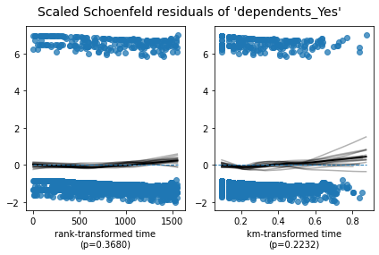
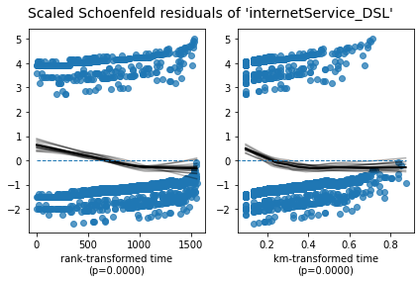
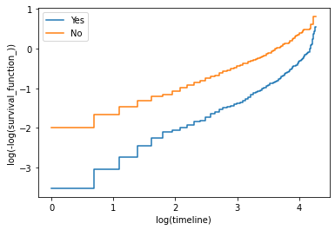
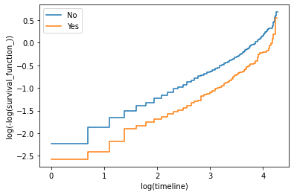
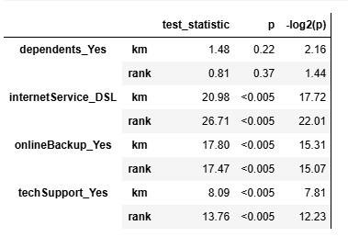
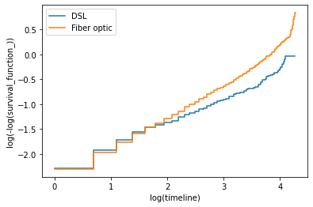
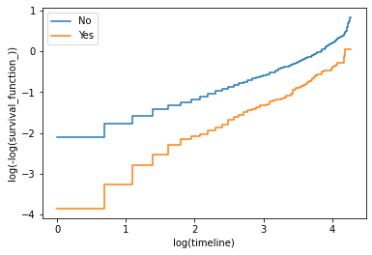
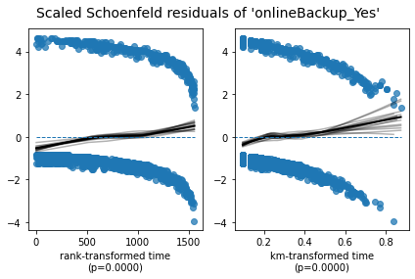
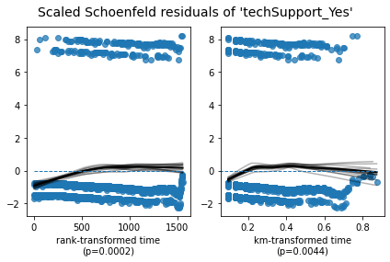
验证模型是否遵循比例风险假设
统计测试
Schoenfield 残差
log-log Kaplan-Meier 图

Slide 18
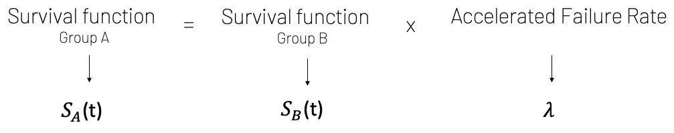
Accelerated Failure Time
在加速失效时间模型中，加速因子反映了两个群体之间存活时间的比例关系，例如若人类相对于狗的加速因子为7，则表示人类存活时间是狗的7倍；同时，lambda（λ）作为加速故障率的参数，在实际应用中通常包含其他参数。

Slide 19
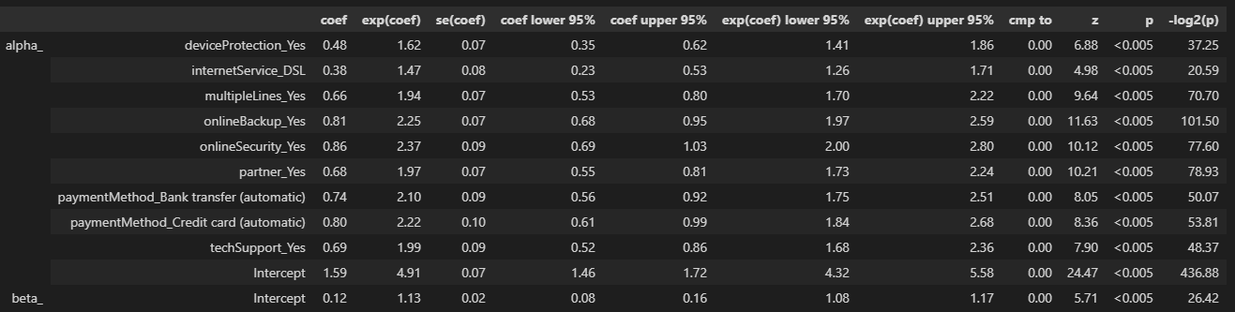
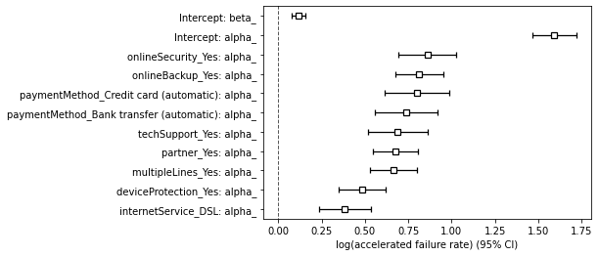
Tutorial中评估拟合模型的通用过程
每个协变量是否具有统计显著性？
我们对系数估计的置信度如何？
每个协变量对风险比有什么影响？
回到AFT方程，这意味着当客户行为B时，客户的 it-until-churn 时间会加速exp(x)倍。

Slide 20
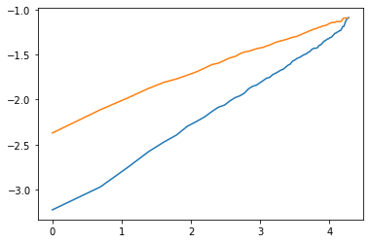
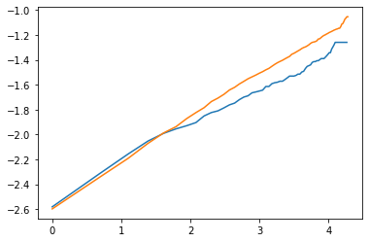
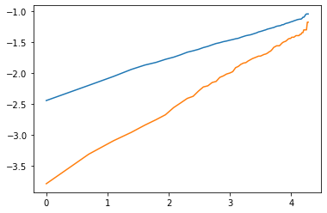
验证模型是否遵循假设
multipleLines
使用加速失效时间模型时，有两个基本假设需要评估：
该模型是否遵循比例赔率假设？（当图中的行平行时）
指定的分布是否适合此模型？ （当线条是直的时）
partner
internetService
onlineSecurity

Slide 21
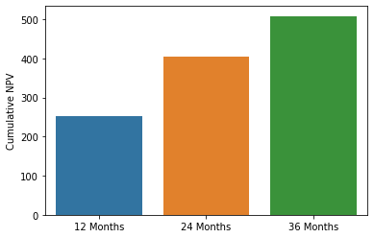
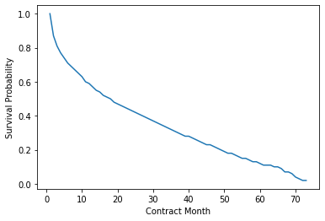
Customer Lifetime Value
在这个部分，完成了一个实际的工作流程，通过加载 IBM 的 Telco 客户流失数据集，并对部分变量进行独热编码，构建了一个用于生存分析的数据框。接下来，利用处理后的数据拟合了 Cox 比例风险模型，以评估客户的流失风险和寿命。
随后，通过创建交互式小组件（widgets），允许用户输入各项参数。基于这些参数，计算了客户在不同合约月份下的生存概率、预期月利润以及经过内部收益率折现后的净现值（NPV），并生成了一个包含累计 NPV 的数据表。最终，利用 seaborn 绘制了累计 NPV 和生存概率曲线图，这些图像有助于展示客户生命周期价值以及投资回收期。

Slide 22
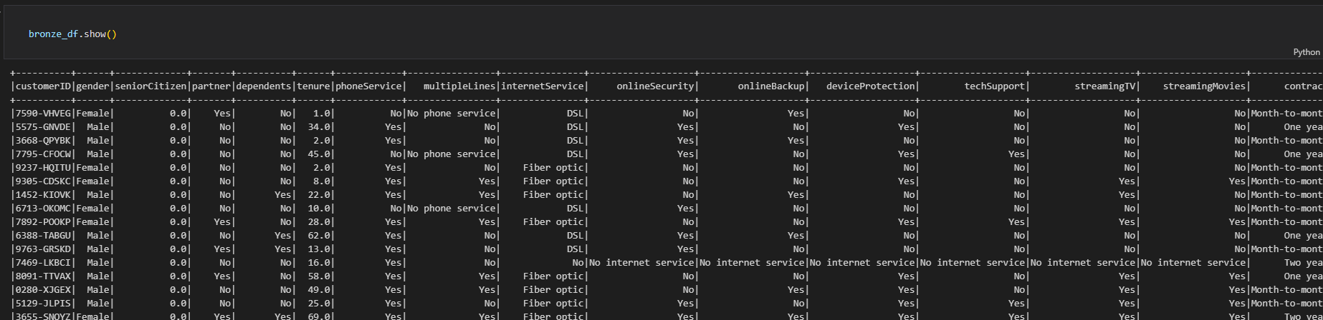
接入mysql数据库

Slide 23
prompts
prompt = """ You are a smart agent responsible for generating the correct SQL statements based on the following information: - Database structure information: including table names, fields, relationships between tables (such as foreign keys, etc.). - User questions: natural language queries or questions. Your main tasks are: 1. Analyze database structure information: - Based on the database structure information, understand the fields and relationships of the table, and build the basic framework of the SQL statement. 2. Generate SQL statements: - Based on user questions, query requirements and conditions, tables involved, and auxiliary query conditions, construct complete SQL statements. 3. Verification and optimization: - Check whether the generated SQL statement is logical and optimize it if necessary. ### Input: - Database structure information: including table names, fields, relationships between tables (such as foreign keys, etc.). - User questions: natural language queries or questions. ### Output: - Return the result in json format, the format is {"sql": "SQL statement that meets the user's question requirements"} ### Operation steps: 1. Analyze database structure information: build the basic framework of the SQL statement. 2. Generate SQL statements: construct complete SQL statements. 3. Verification and optimization: ensure the logical correctness of the SQL statement and optimize it. ### Note: - Ensure that the SQL statement accurately reflects the query requirements in the user questions. - Reasonably construct query logic based on database structure. - When generating SQL statements, consider all the information provided to ensure the correctness and efficiency of the statements. - If the user question involves complex query requirements, please consider all requirements to generate SQL statements. ### given the following database schema : schema = StructType([ StructField('customerID', StringType()), StructField('gender', StringType()), StructField('seniorCitizen', DoubleType()), StructField('partner', StringType()), StructField('dependents', StringType()), StructField('tenure', DoubleType()), StructField('phoneService', StringType()), StructField('multipleLines', StringType()), StructField('internetService', StringType()), StructField('onlineSecurity', StringType()), StructField('onlineBackup', StringType()), StructField('deviceProtection', StringType()), StructField('techSupport', StringType()), StructField('streamingTV', StringType()), StructField('streamingMovies', StringType()), StructField('contract', StringType()), StructField('paperlessBilling', StringType()), StructField('paymentMethod', StringType()), StructField('monthlyCharges', DoubleType()), StructField('totalCharges', DoubleType()), StructField('churnString', StringType()) ]) Write a sql code to answer the following question: How many customer are there ? """

Slide 24
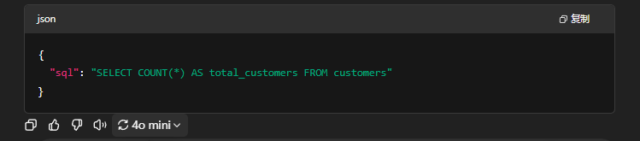

Write a sql code to answer the following question: How many customer are there ?

Slide 25
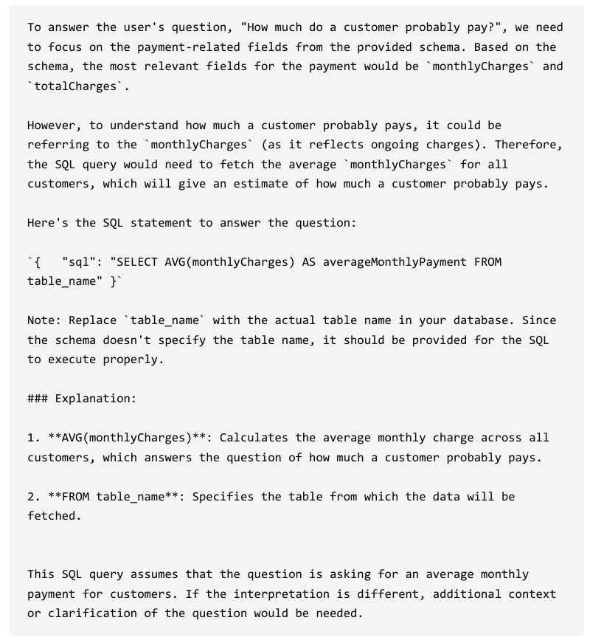
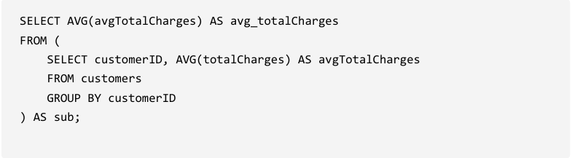
Answer the following question: How much do a cunstomer probably pay?

Slide 26

Gitblog
imuncle/gitblog: 基于git issue的轻量级个人博客模板。
Enforce HTTPS in GitHub Pages with Namecheap Domain - YouTube

